Slide 1
小天才刷入XPosed框架
by啊精

Slide 2
前言
你需要先刷入twrp 没有点我 刷入twrp教程加群681785695
然后你需要一系列资源 没有点我
注意:仅限安卓版本7.1.1的机型

Slide 3
注意
有两种方法以刷入xposed
1.通过TWRP刷入(可能不通用,但是最简单)传送门
2.通用刷法(需要虚拟专网)传送门

Slide 4
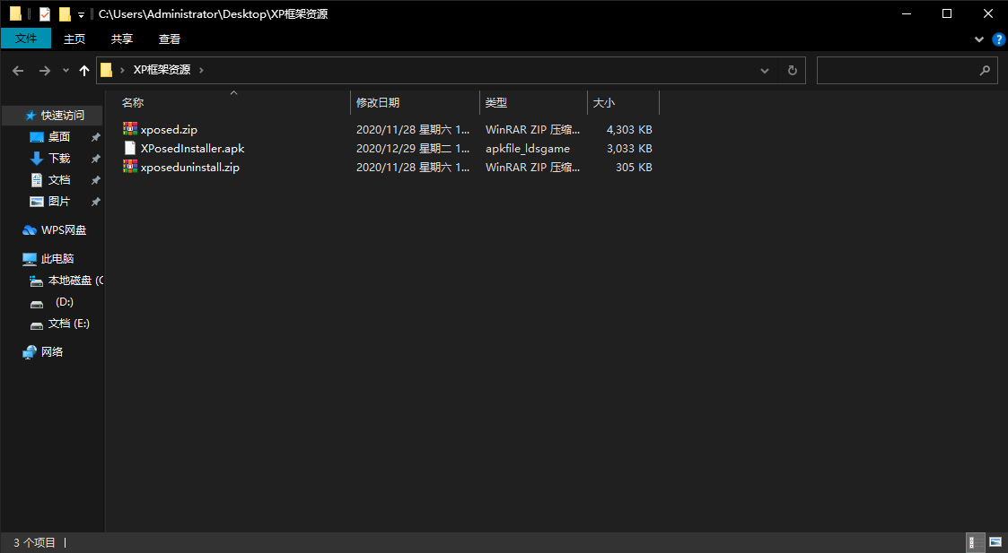
第一步
资源解压之后会有这些东西,别动它们

Slide 5
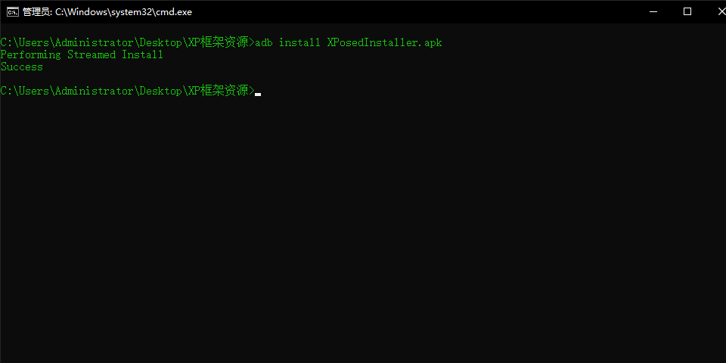
第二步
右键打开cmd,输入”adb install XPosedInstaller.apk”等待装完(如果没有环境变量把XPosedInstaller.apk移动到adb工具包目录)

Slide 6
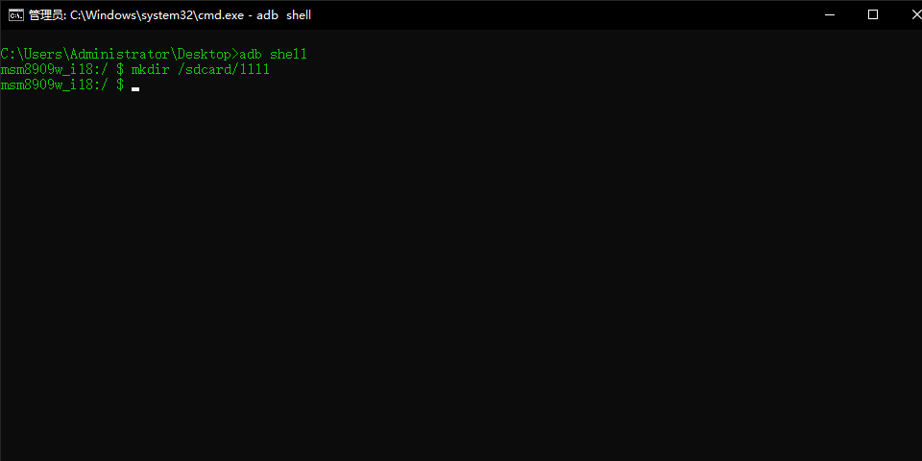
第三步
然后输入adb shell,等待输出msm8909w:/$,然后输入mkdir /sdcard/1111

Slide 7
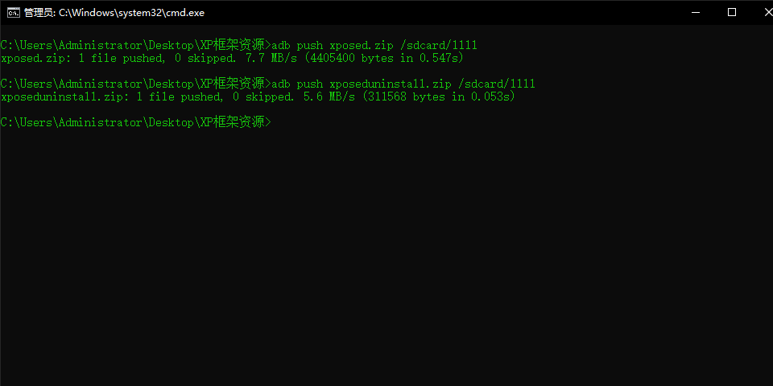
第四步
打开cmd,输入adb push xposed.zip /sdcard/1111
然后输入adb push xposeduninstall.zip /sdcard/1111

Slide 8
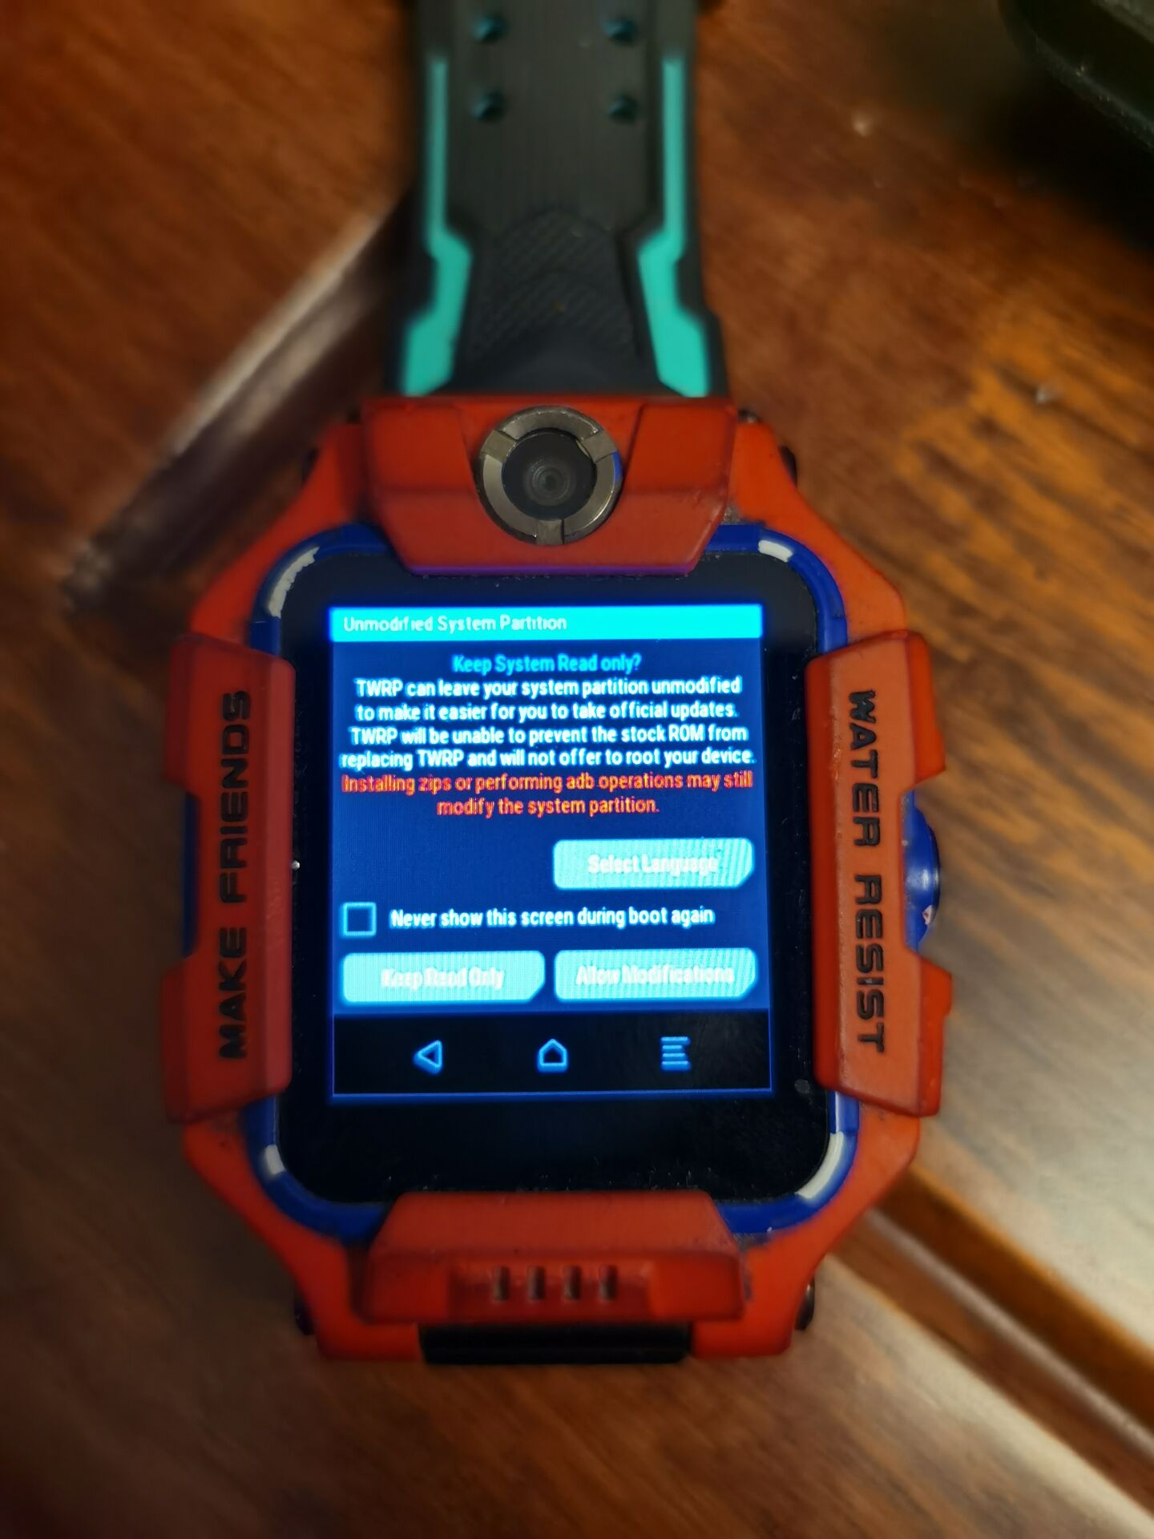
第五步(很关键)
打开cmd,输入adb reboot recovery,等待10秒,保证能进入这个界面

Slide 9
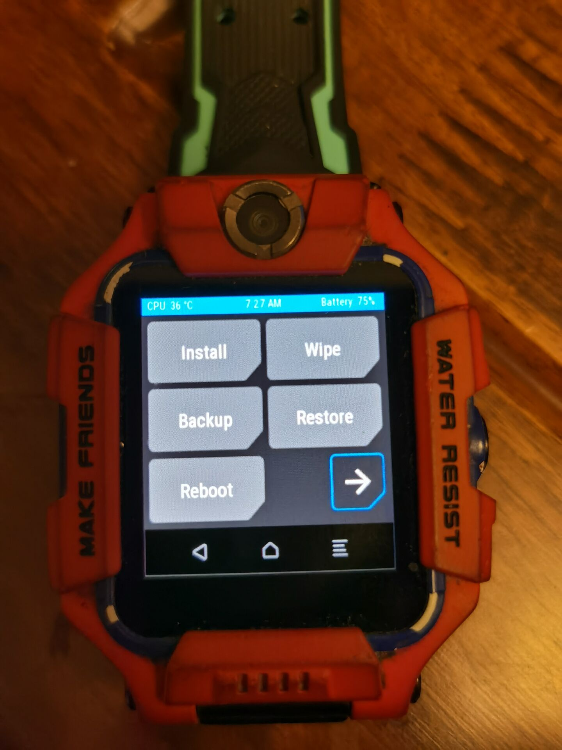
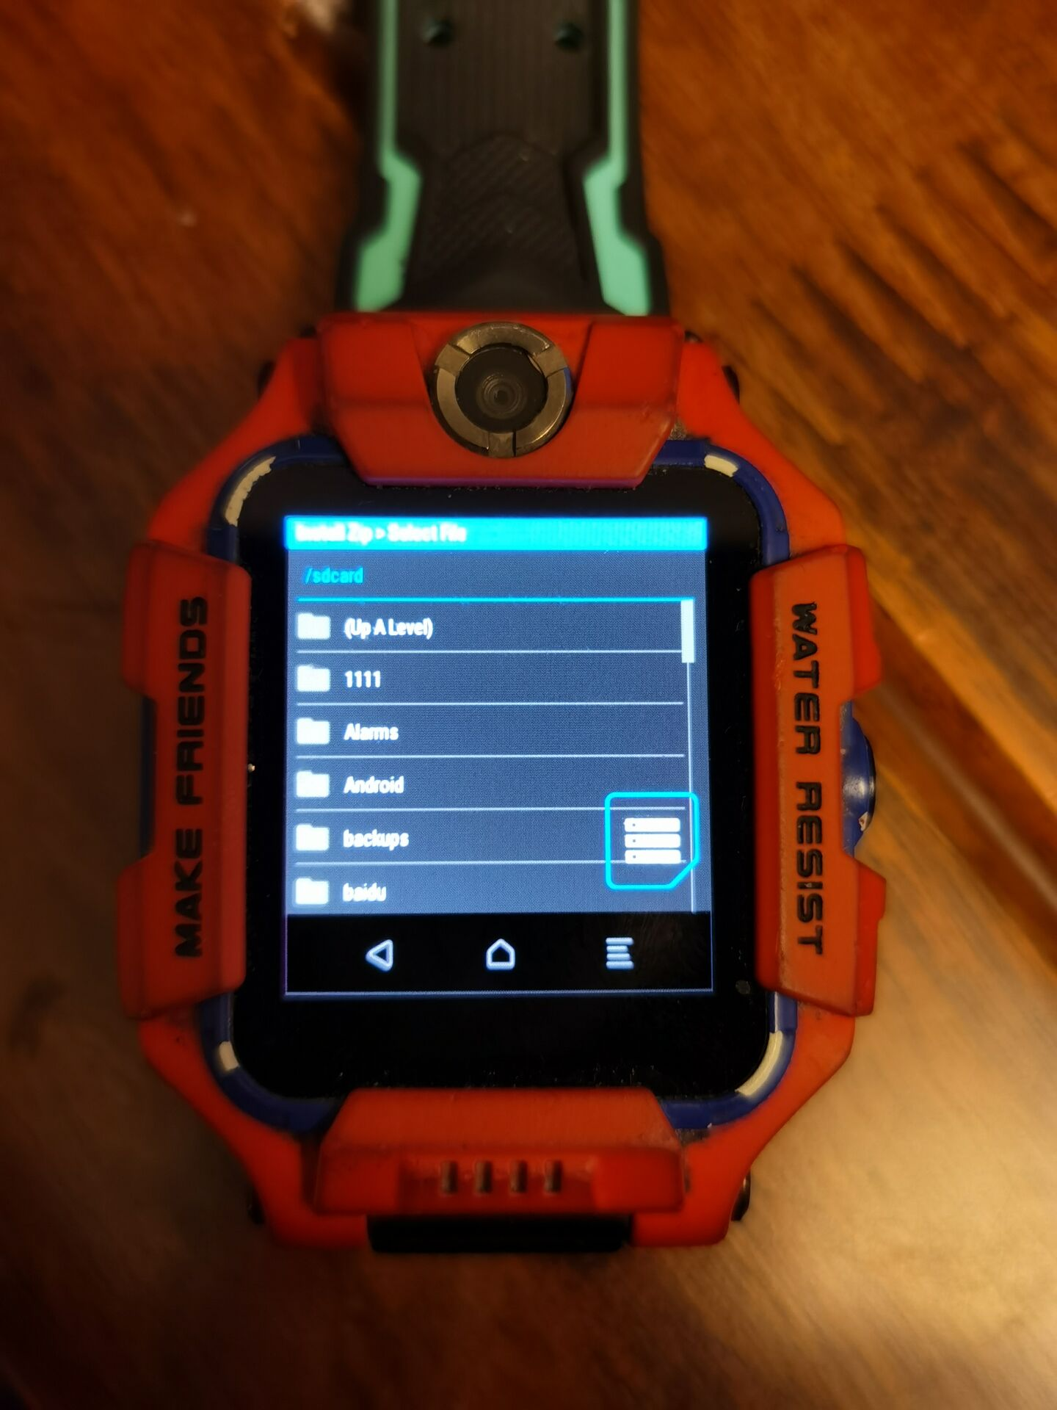
第六步
点击左边的,进入左图的界面
然后点击install,install zip,进入右图界面

Slide 10
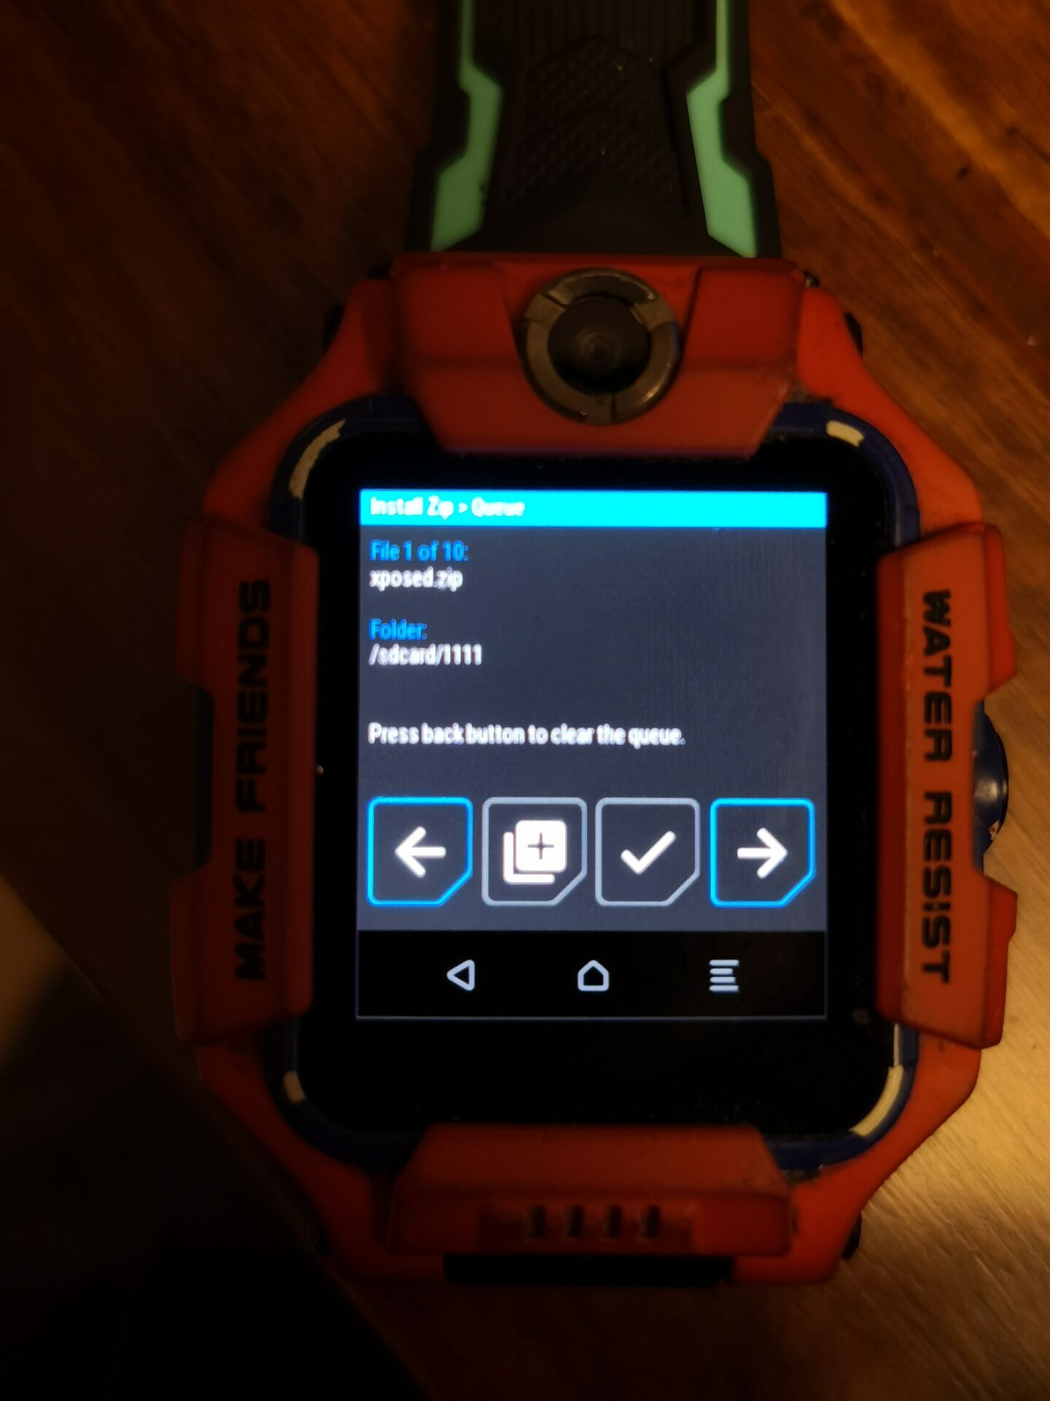
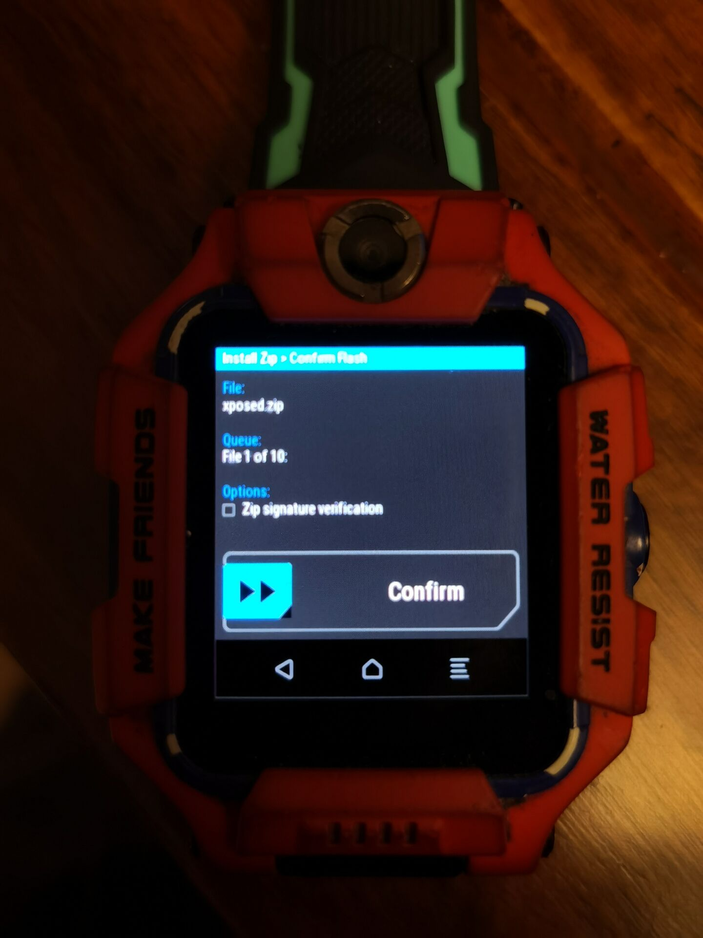
第七步
点击1111文件夹,点击xposed.zip
然后进入这个界面,如左图,点击第三个勾勾,进入右图界面

Slide 11
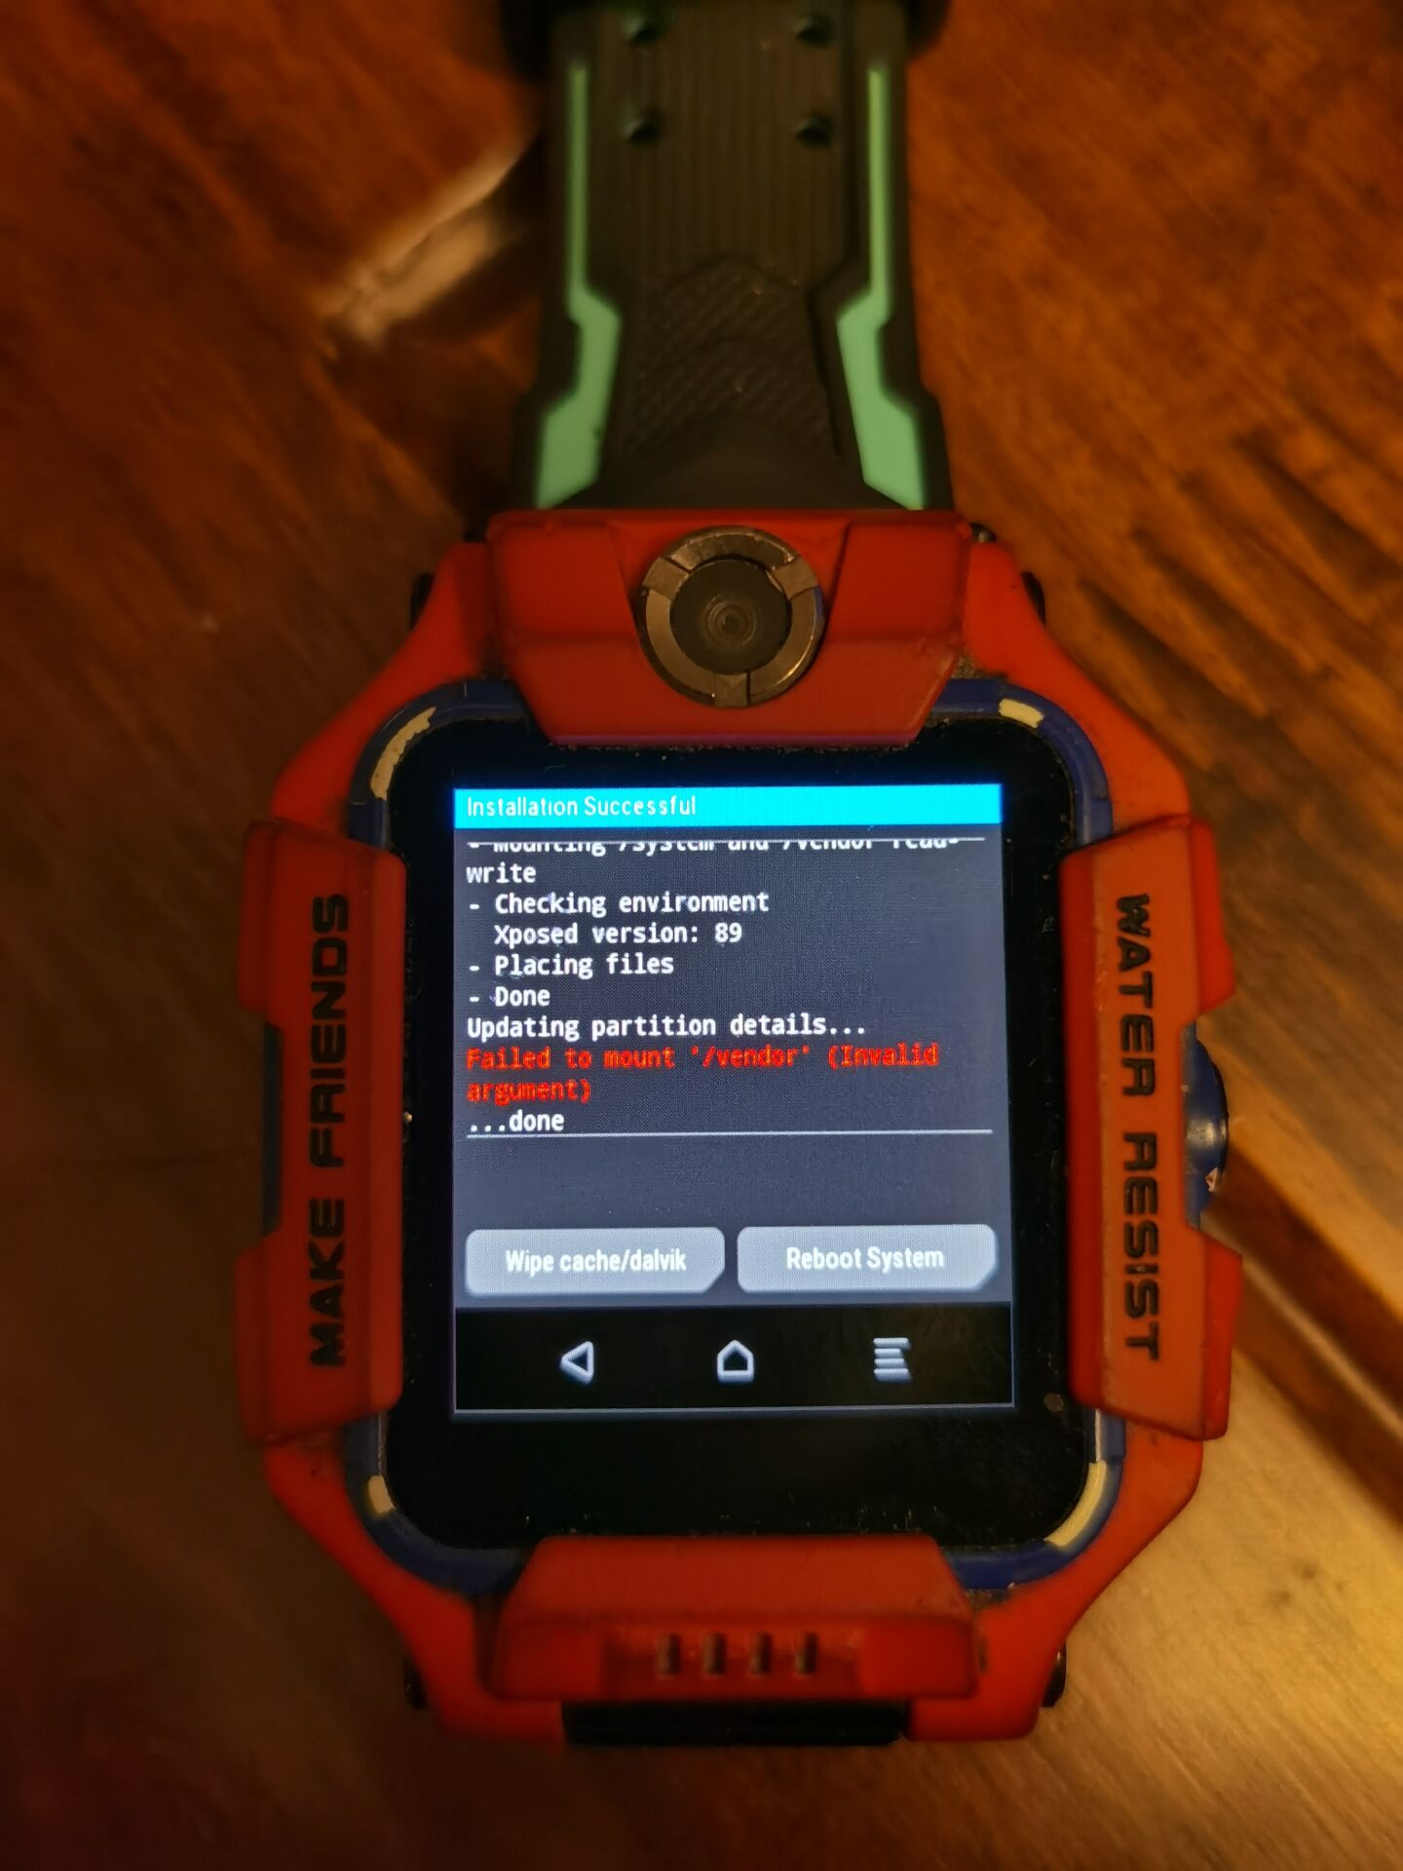
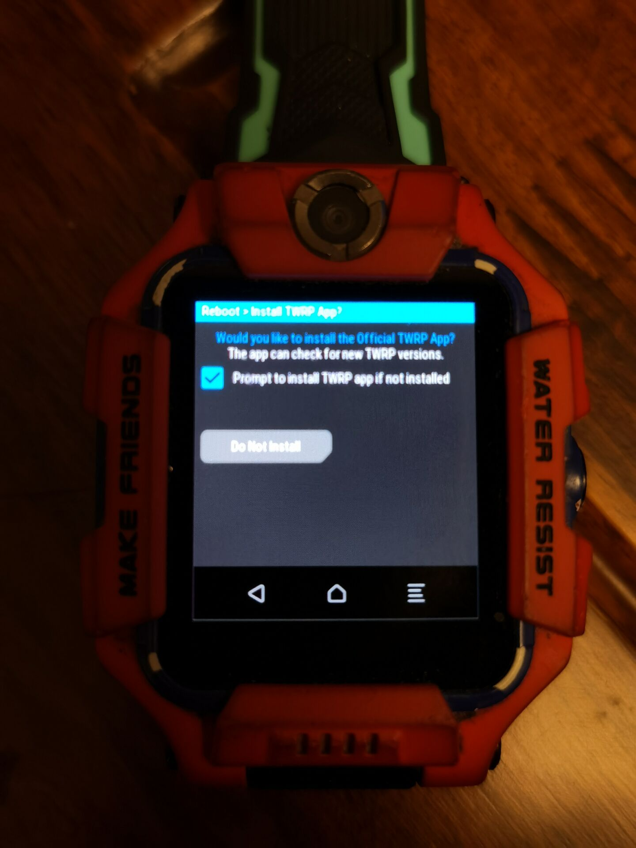
第八步
上一步执行完后,右滑”Confirm”,等刷完,进入左图界面(报错不管他)
然后点击reboot system,进入右图界面,点击do not install

Slide 12
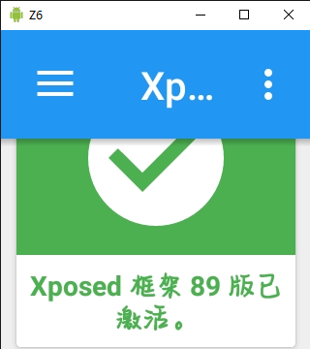
第九步
等待重启(1~7分钟,过久就出事了),开机后,点击XPosedInstaller,是不是显示XPosed框架89版已激活啦

Slide 13
通用方法
没图 抱歉
1.在xp框架资源中安装xposed installer(参照上面第二步)
2.进入xposed installer,你会发现有一行红字:Could not...
3.开启你的虚拟专网(教程加群681785695)
4.再次进入xposed installer,点击Install
5.等待下载完,然后黑窗口出现授予root权限,给他
6.等出现类似于Done的文字后,重启

Slide 14
可能出现的问题
显示xposed框架已安装,但未激活怎么办
只要把上面的开关开一下再关一下就行了

Slide 15
更新日志
v1.1
修复链接打不开问题
新增通用方法

